Slide 1

Steuern
Lara Winkler

Slide 2
Inhalt
Einnahmen des Staates
Finanzierung des Staates
Einteilung der Steuern
Ertragssteuern
Wer ist Steuerpflichtig?
Wofür ist Einkommenssteuer zu zahlen?
Berechnung der Einkommenssteuer
Erhebungsformen der Einkommenssteuer
Körperschaftssteuer

Slide 3
Einnahmen des Staates

Slide 4
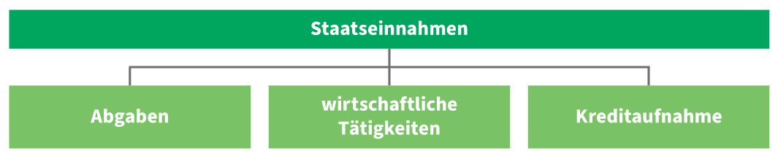
Finanzierung des Staates

Slide 5
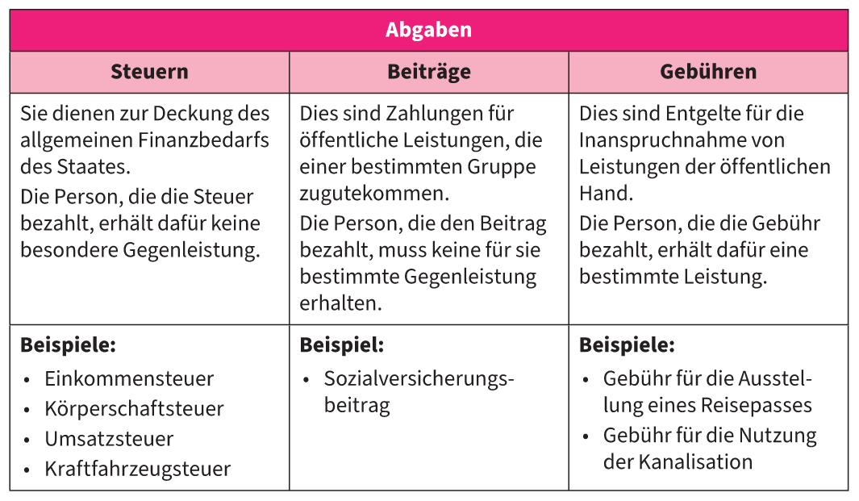
Abgaben

Slide 6
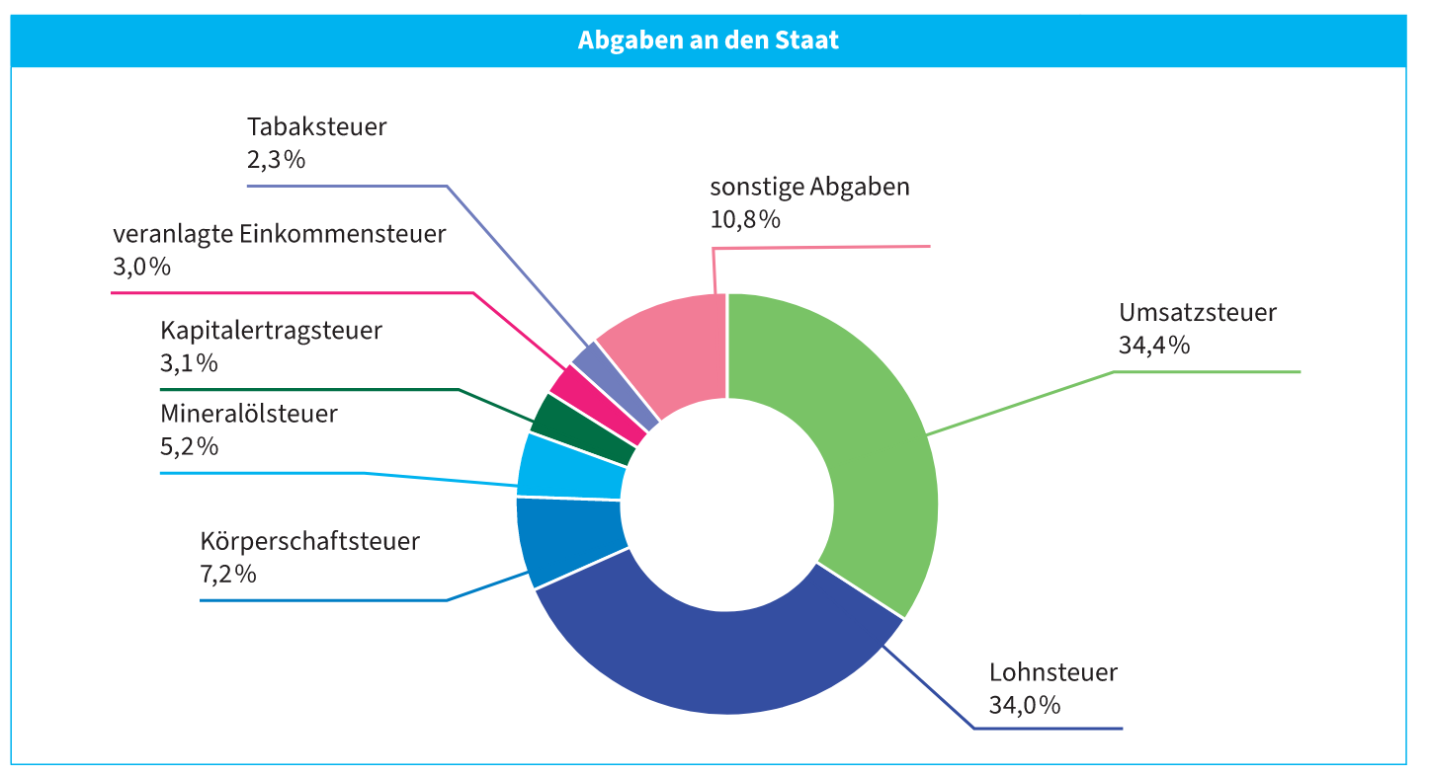
Ertragreichsten Steuern

Slide 7
Grenzen der Besteuerung
Abgaben sind Gegenleistungen der Bevölkerung für Leistungen des Staates
Staat kann Wirtschaft mit Steuern beeinflussen

Slide 8
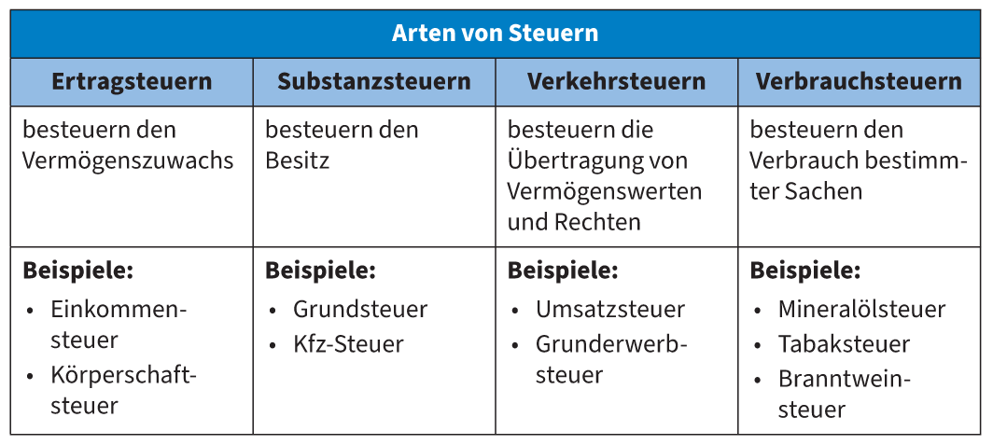
Einteilung der Steuern

Slide 9
Direkte und Indirekte Steuern
Steuerschuldner muss Steuer an das Finanzamt zahlen
Steuerträger trägt die Steuer wirtschaftlich
Direkte Steuer = Wenn Steuerschuldner und Steuerträger dieselbe Person sind
Indirekte Steuer = Wenn Steuerschuldner die Steuer nicht selbst trägt

Slide 10
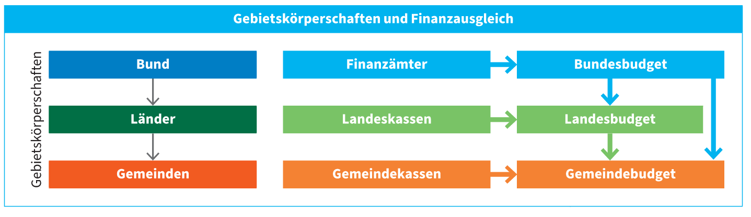
Bundesabgaben, Landesabgaben und Gemeindeabgaben

Slide 11
Personensteuern und Sachsteuern
Personensteuern: Höhe der Steuer nach persönlichen Merkmalen festgelegt
z.B. Höhe des Einkommens, Familienstand
Sachsteuern: Steuerhöhe orientiert sich an objektbezogenen Merkmalen
z.B. Umsatzsteuer für Kategorien von Waren und Dienstleistungen

Slide 12
Veranlagungssteuern und Selbstmessungssteuern
Veranlagungssteuer
Selbstbemessungsabgabe
Veranlagungssteuern setzt ein Unternehmen auf Grundlage einer Steuerklärung die Steuer für ein Kalenderjahr mit Bescheid fest
Selbstbemessungsabgaben muss der Steuerpflichtige die Steuer selbst berechnen und an das Finanzamt einzahlen

Slide 13
Ertragssteuern

Slide 14
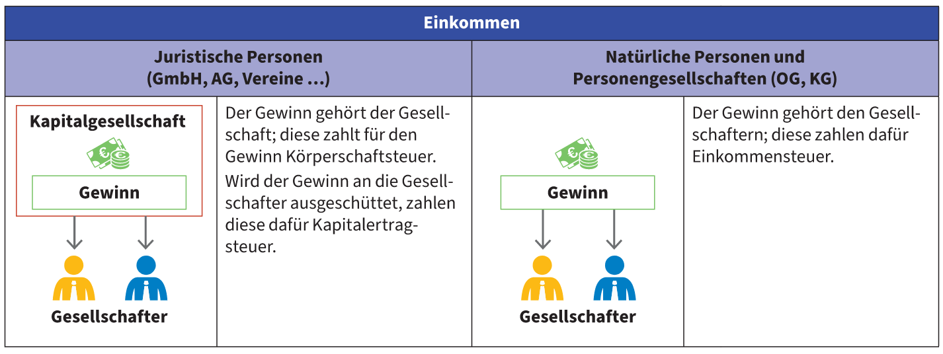
Wer ist steuerpflichtig

Slide 15
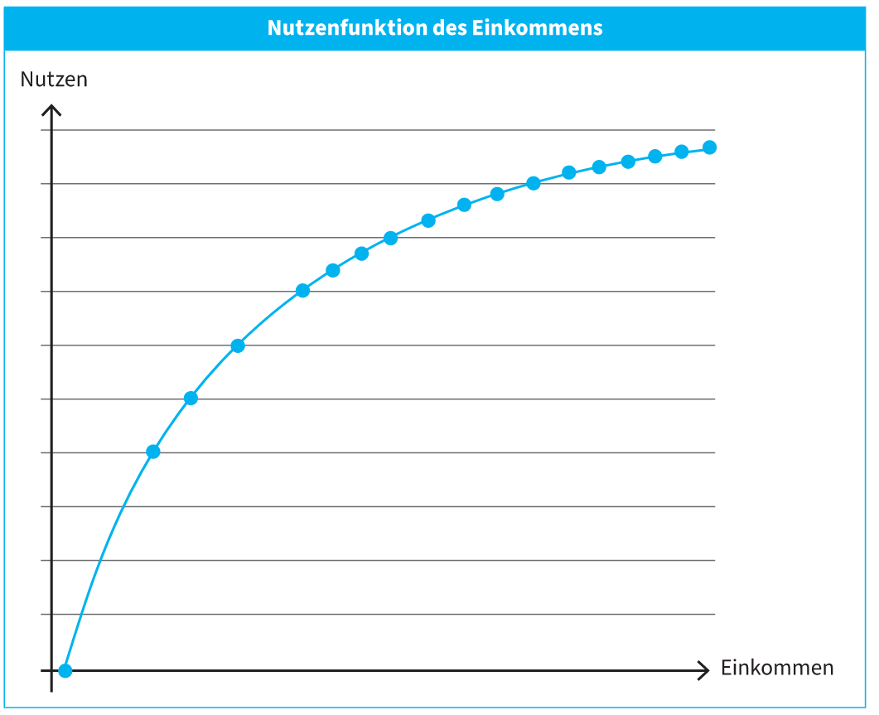
Wofür ist Einkommenssteuer zu zahlen
Periodenprinzip
Leistungsfähigkeitsprinzip

Slide 16
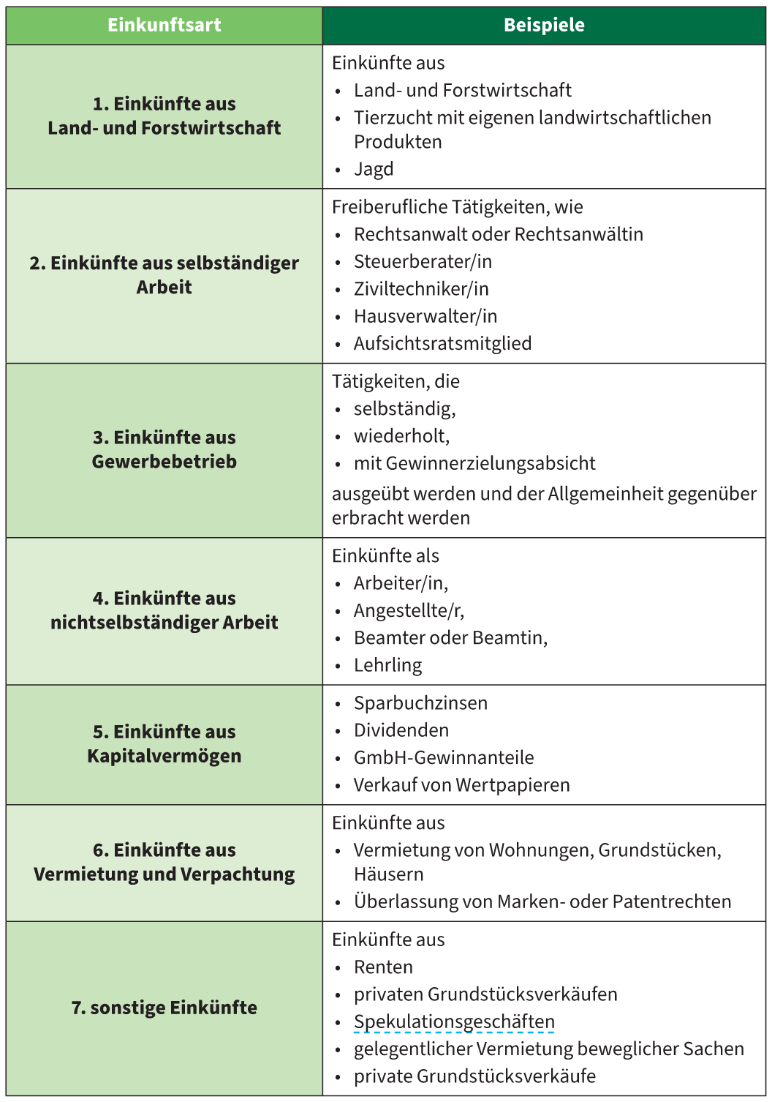
Einkunftsarten

Slide 17
Gewinneinkünfte
Beispiele für Einnahmen
Beispiele für Betriebsausgaben
Entgelt für Waren, die verkauft wurden
Eintrittspreis
Honorar für Architekten
Miete
Entlohnung der Mitarbeiter
Entgelt für Waren, die weiterverarbeitet werden

Slide 18
Überschusseinkünfte
Überschuss = Einnahmen - Werbungskosten
Werbungskosten = Ausgaben zum Erwerb, Sicherung oder Erhalt der Einnahmen
Einkünfte aus
• Nichtselbständiger Tätigkeit: Kurskosten für Weiterbildung von Mitarbeitern
• Kapitalvermögen: Kontoführungskosten
• Vermietung und Verpachtung: Ausmahlen einer Wohnung

Slide 19
Sonderausgaben
Steuerausgaben = Ausgaben die steuerlich berücksichtigt werden, um dem Unternehmer zu helfen
Wichtige Sonderausgaben sind:
• Bestimmte Renten
• Beiträge an gesetzlich anerkannten Kirchen
• Steuerberatungskosten

Slide 20
Außergewöhnliche Belastungen
Außergewöhnliche Belastungen = Zahlungen, denen sich der Steuerpflichtige nicht entziehen kann
• Außergewöhnlich sein
• Zwangsläufig sein
• Die Wirtschaftliche Leistungsfähigkeit wesentlich beeinträchtigen

Slide 21
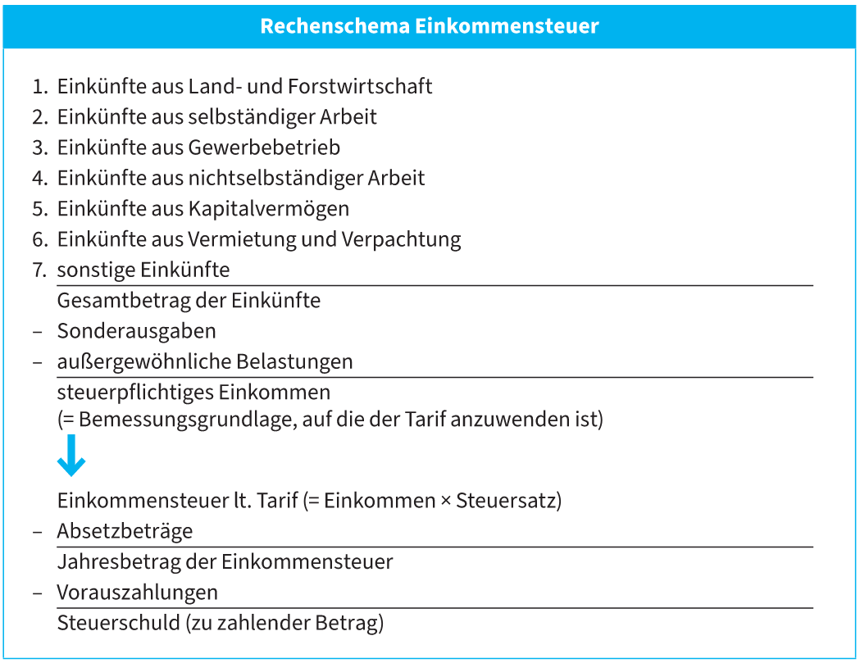
Berechnung der Einkommenssteuer

Slide 22
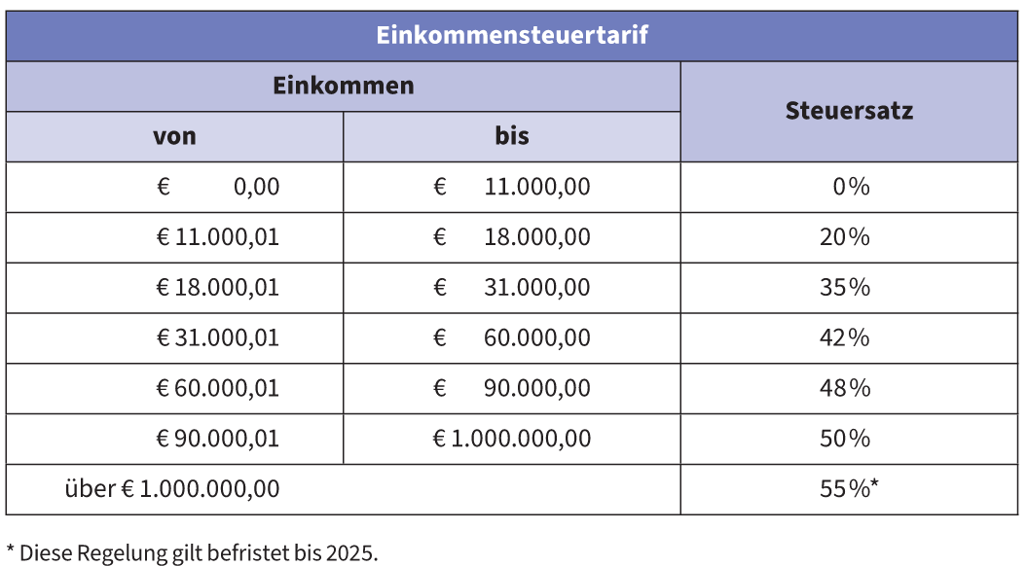
Steuertarif und Absetzbeträge
Absetzbeträge:
Familienbonus Plus
Alleinverdiener- und Alleinerzieherabsetzbetrag
Unterhaltsabsetzbetrag
Verkehrsabsetzbetrag

Slide 23
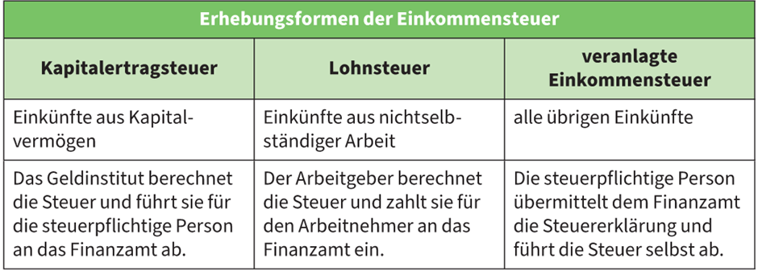
Erhebungsformen der Einkommenssteuer

Slide 24
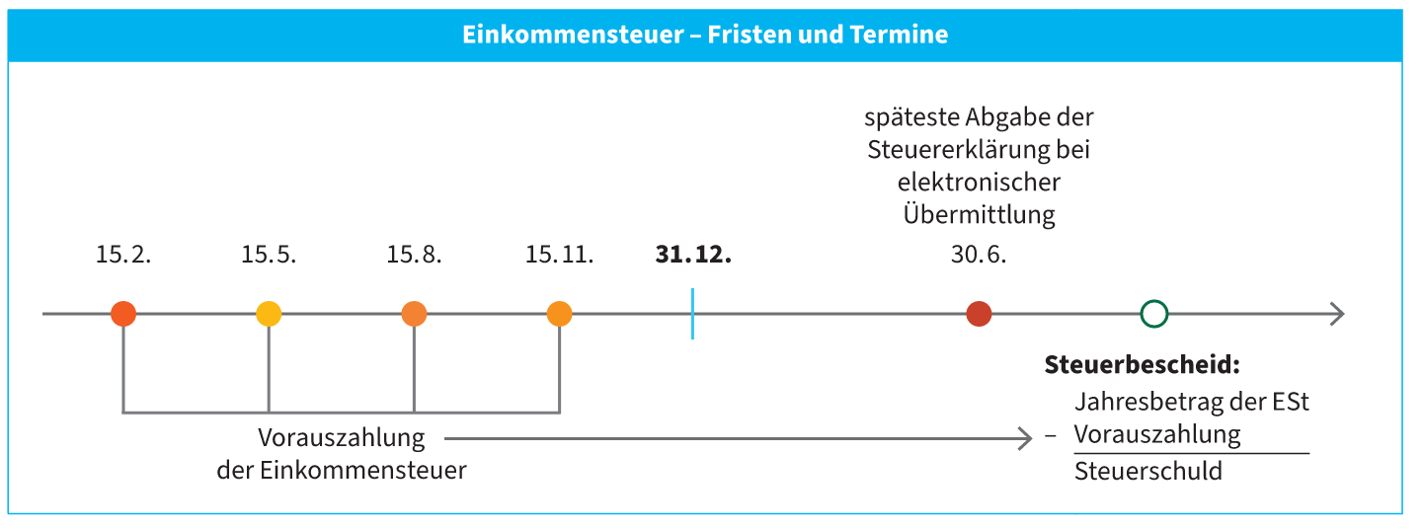
Veranlagte Einkommenssteuer

Slide 25
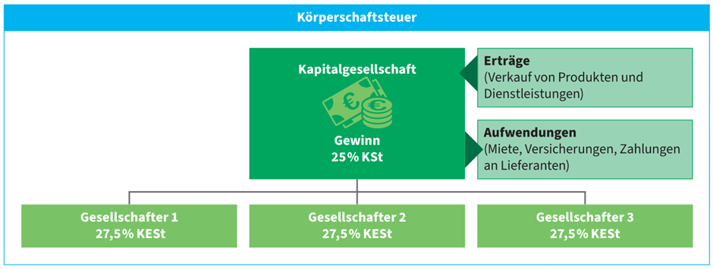
Körperschaftssteuer

Slide 26
Danke für eure Aufmerksamkeit

